Slide 1
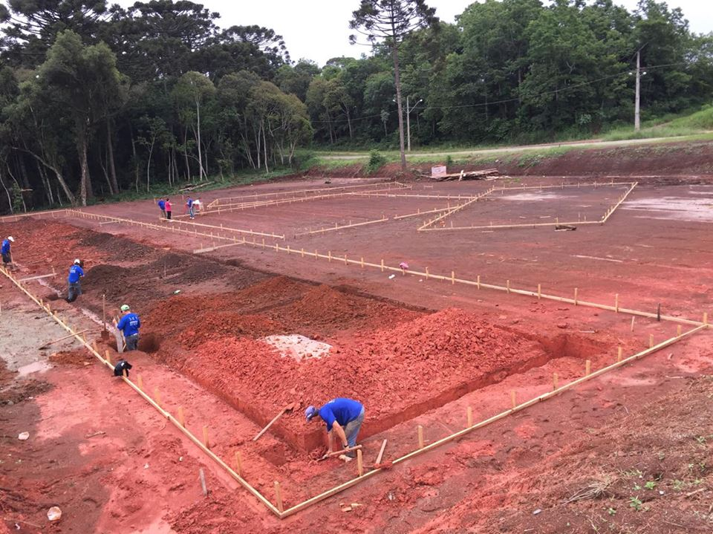
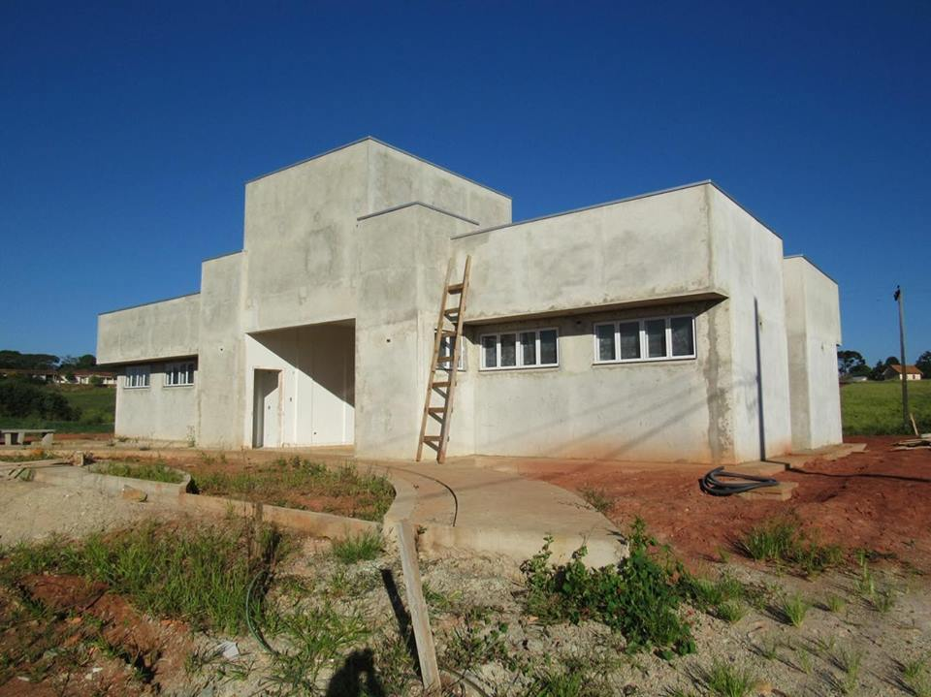
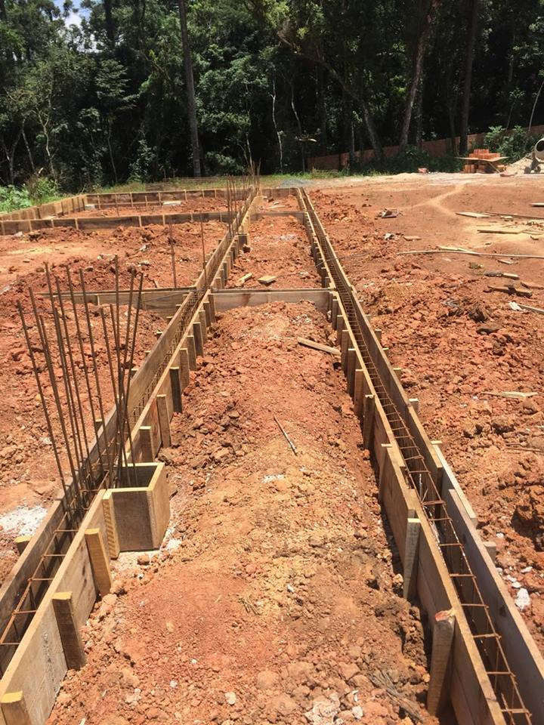
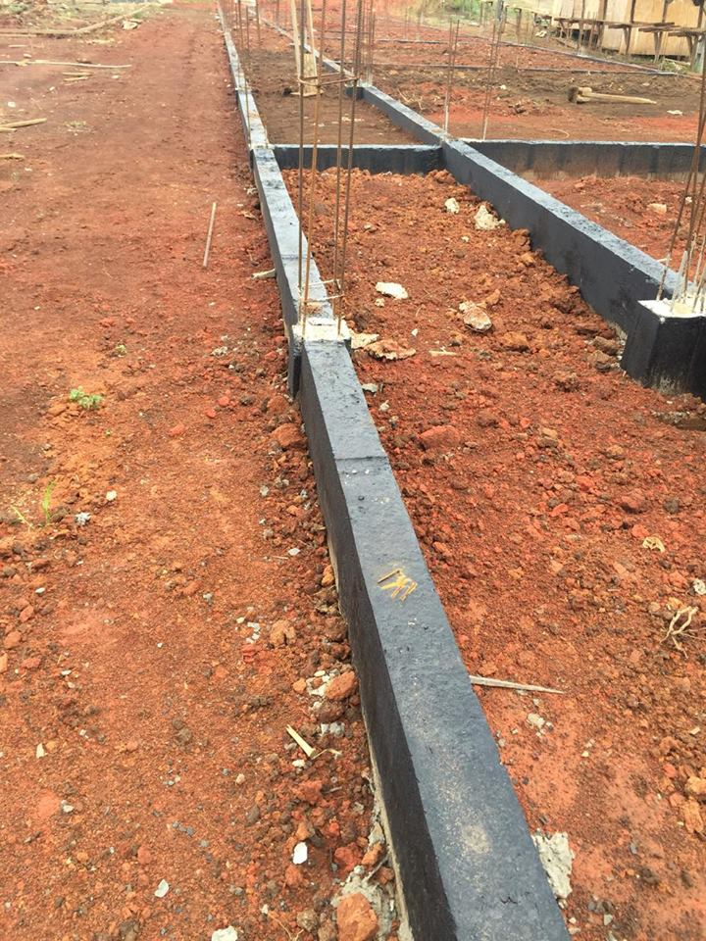
ARQUITETURA E URBANISMO
ESTÁGIO SUPERVISIONADO
LOGO DA EMPRESA
NOME COMPLETO DO(A) ALUNO(A)
Faculdade Guarapuava – Guarapuava/PR – e-mail do(a) aluno(a)
INFORMAÇÕES GERAIS
O estágio supervisionado foi realizado na Prefeitura Municipal de Prudentópolis, no departamento de Planejamento e Obras, no período de 10 de abril de 2017 a 12 de setembro de 2017, totalizando 480 horas de estágio supervisionado obrigatório.
Esse departamento é responsável por elaborar documentos referentes a obras, tendo como base o plano diretor do município, planejar todas as obras publicas e executar priorizando atender e organizar os bens públicos.
Conta com uma equipe de dois engenheiros civis, uma arquiteta, uma desenhista e um topografo, e uma equipe técnica capacitada para atender toda responsabilidade burocrática.
O supervisor do estágio na unidade concedente foi o Arquiteto Fulano de Tal (CAU nº xxxxxxx)
Figura 01: Locação de obra de escola municipal
Fonte: Autor (2017)
Figura 02: Acompanhamento de construção da UBS
Fonte: Autor (2017)
ATIVIDADES DESENVOLVIDAS
Relatar todas as atividades cumpridas durante o estágio supervisionado, podendo anexar imagens, registros fotográficos e/ou documentais que se fizerem necessários para o embasamento e comprovação das atividades desenvolvidas.
Figura 03:
Ferragem das vigas baldrames
Fonte: Autor (2017)
Figura 04: Impermeabilização das vigas baldrames
Fonte: Autor (2017)
APRENDIZADO
Relatar todo o aprendizado que o aluno teve durante o desenvolvimento de seu estágio.
PERCEPÇÃO
Relatar qual a importância desse trabalho para o seu desenvolvimento pessoal e profissional.

